Slide 1
Муниципальное бюджетное дошкольное учреждение д/с «Золушка»
Развивающая
Предметно-пространственная среда
в старшей группе №2 «Сказка»
с учётом требований ФГОС
Воспитатели: Колесниченко Л.В.
Лебедева О.А.

Slide 2
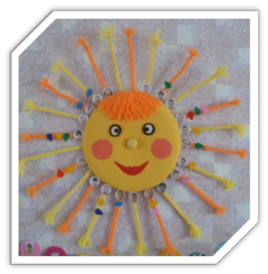
Социально-коммуникативное развитие
Наши добрые дела видят мамы с папой!
Прихожу я в детский сад в хорошем настроении…

Slide 3
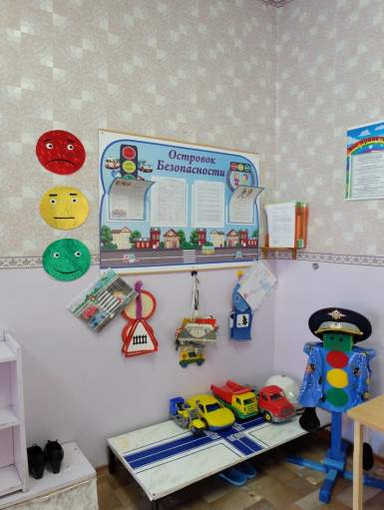
Центр ПДД «Островок безопасности»
А здесь мы эти правила в играх закрепляем…
Здесь родители узнают правила дорожные

Slide 4
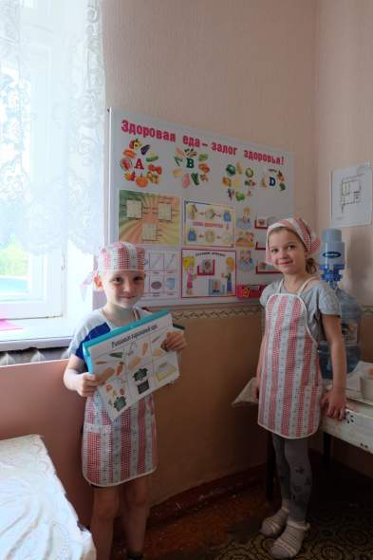
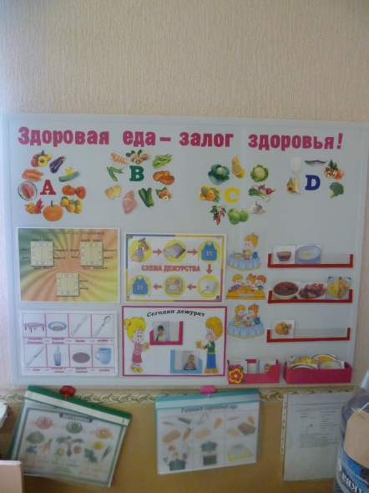
Центр труда, уголок дежурств

Slide 5
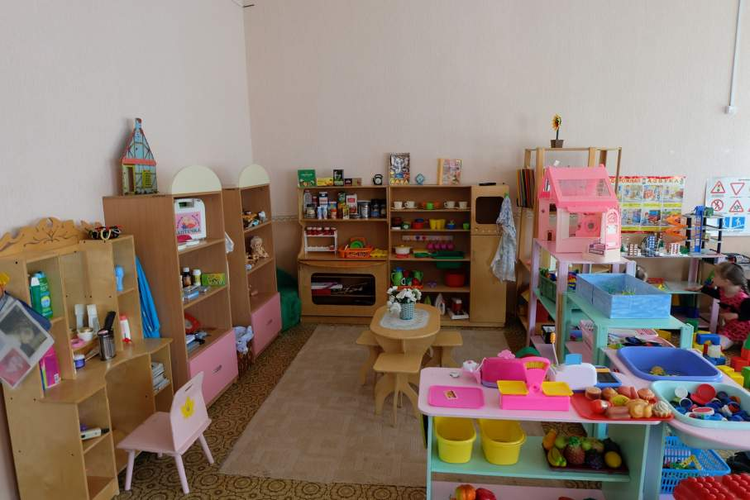
Центр активности (сюжетно ролевых игр)

Slide 6
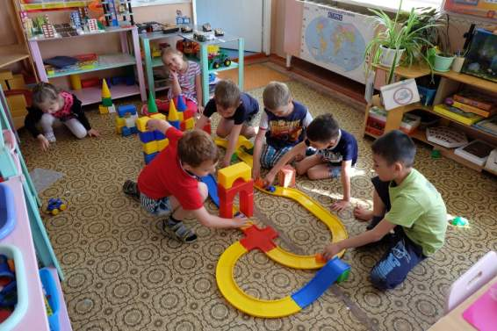
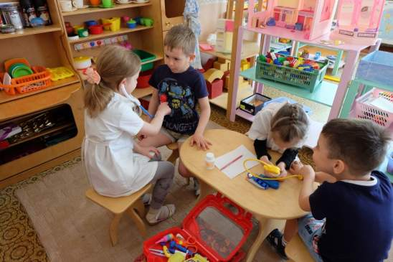
Здесь строительство ведут лучшие строители!
Здесь играем мы в больницу, Если надо полечиться

Slide 7
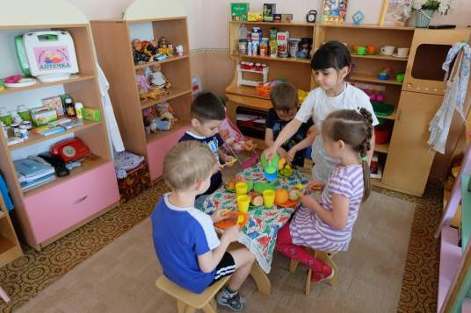
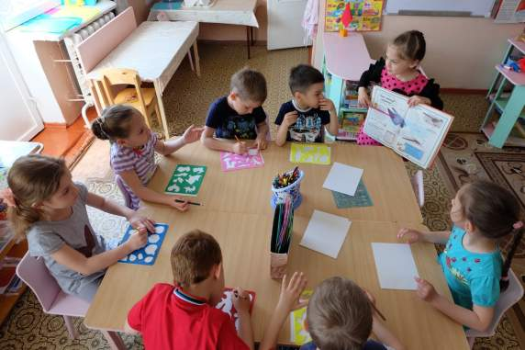
«Семья»
В роли взрослых побывать тоже очень хочется…
Любим в школу мы играть, чтобы грамотными стать!

Slide 8
В салон красоты скорей поспешите, Макияж и причёску здесь наведите. Вы будете просто неотразимы, Затем поспешите вы к нам в магазины.

Slide 9
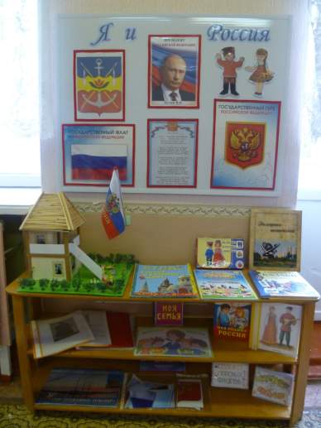
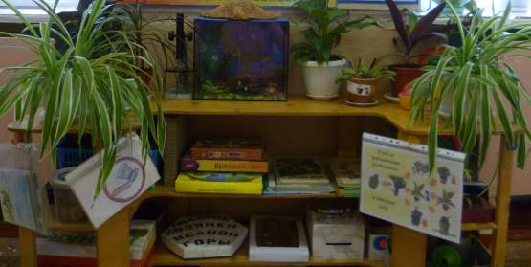
Познавательное развитие
На стене висит портрет, На нём России президент. Я тоже Родину люблю И президентом стать хочу.
Эксперименты это интересно…

Slide 10
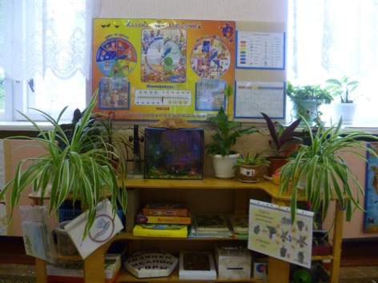
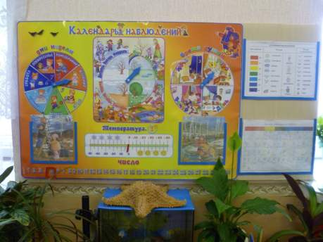
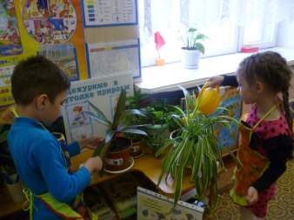
Уголок природы «Зеленый островок»
Здесь зелёные ладошки,
Протянули к нам цветы,
Мы их дружно поливаем,
Посмотрите, хороши!

Slide 11
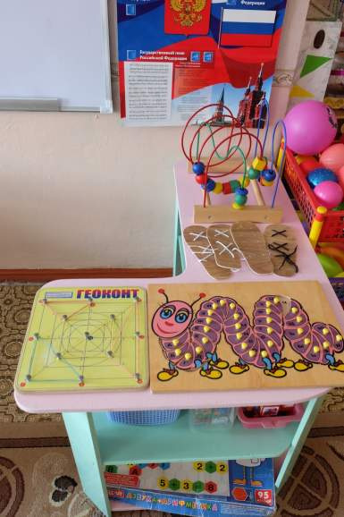
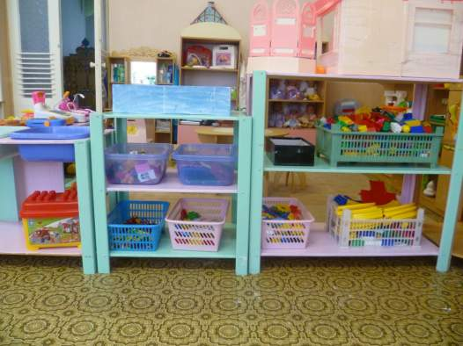
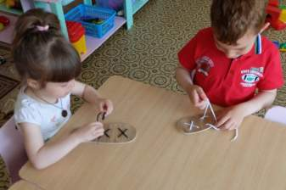
Центр конструктивной деятельности
Центр сенсорного развития

Slide 12
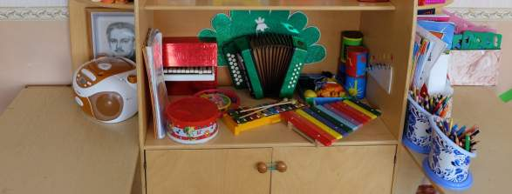
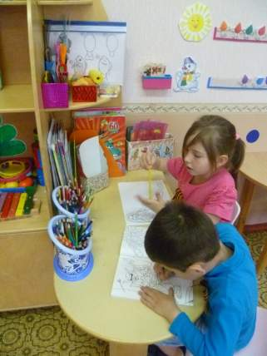
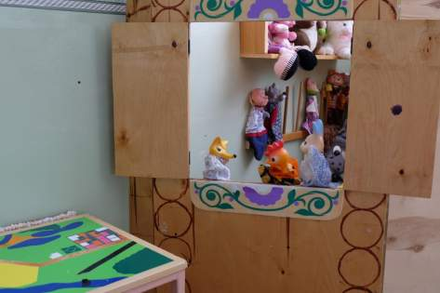
Художественно-эстетическое развитие
Любим все мы выступать, и на музыкальных инструментах
играть.
Художником может быть я и не стану, Но вот рисовать и играть я люблю!

Slide 13
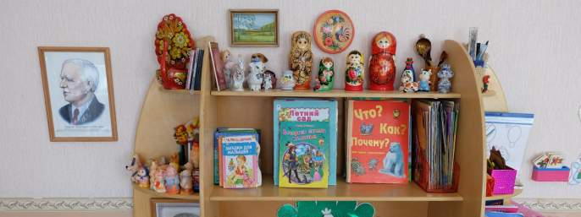
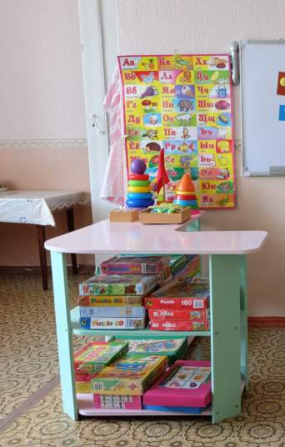
Речевое развитие
А это книжный дом, Здесь разные книжки на полках живут. Детишкам желающим многое знать, Могут о многом они рассказать!

Slide 14
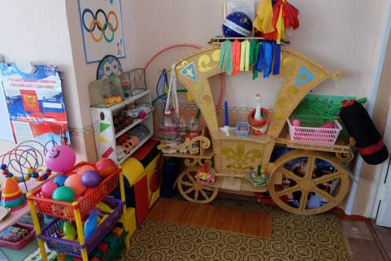
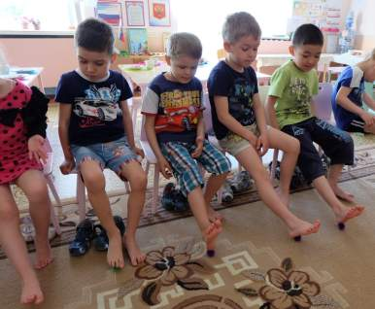
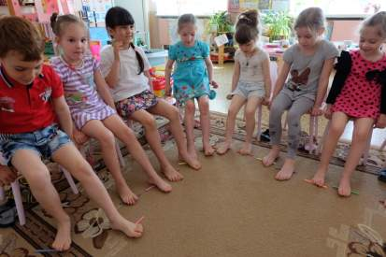
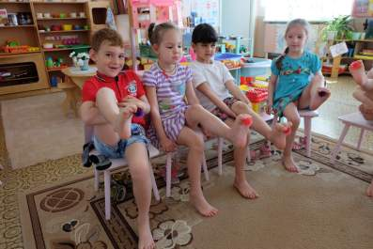
Физическое развитие
«Ловкие пальчики»
Профилактика плоскостопия «Ёжики»

Slide 15
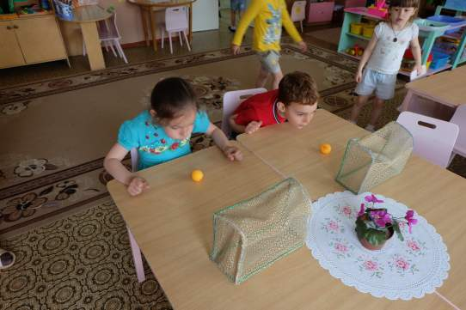
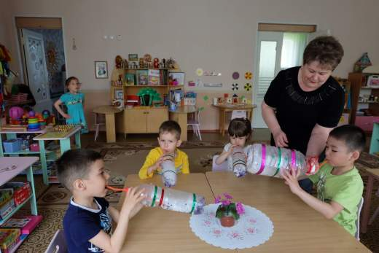
Упражнения на дыхание
«Воздушный футбол»
«Ветерок»

Slide 16
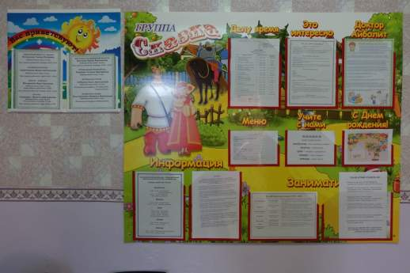
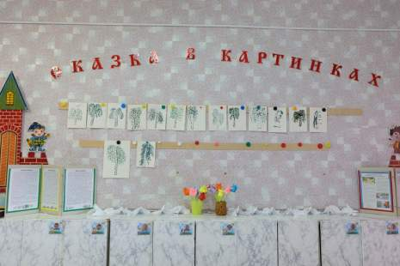
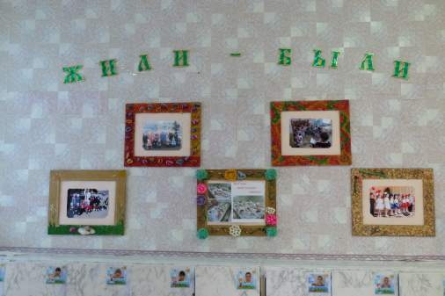
Мамы, папы, мы скучаем Но без дела не сидим. Всё что делаем сегодня, Рассказать мы вам хотим!

Slide 17
Каждый ребёнок получит здесь ласку, Каждого встретит тепло и уют! Каждую девочку, каждого мальчика Здесь уважают, любят и ждут!

